Slide 1
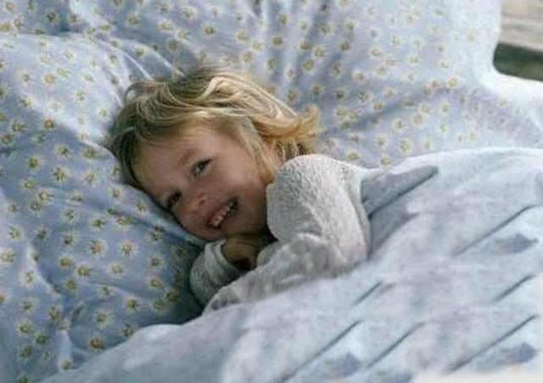
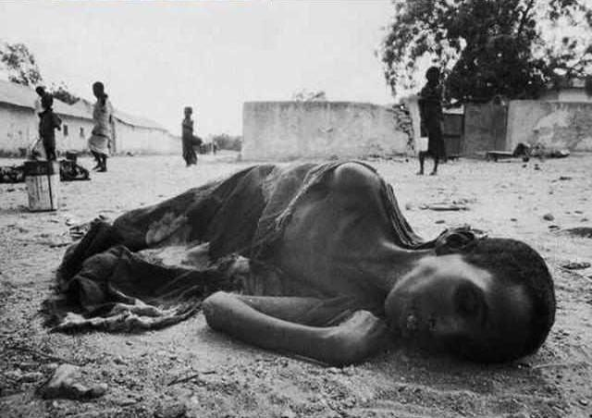
DRUŽBENE RAZLIČNOSTI IN
NEENAKOSTI

Slide 2
DOLOČNICE DRUŽBENE SLOJEVITOSTI
1. EKONOMSKO STANJE
-imetje (bogastvo, premoženje – tisto kar nekdo poseduje) in dohodek (tisto kar nekdo pridobiva)

Slide 3
TEORETIČNE RAZLAGE DRUŽBENE SLOJEVITOSTI

Slide 4
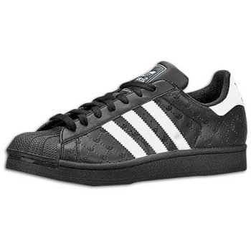
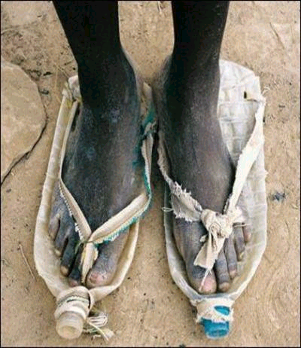
REVŠČINA
Revščina je bila v preteklosti nekaj samoumevnega, danes pa jo dojemamo kot družbeni problem.
Opredelitev revščine:
-prikrajšanje na materialnem in socialnem področju (dostopnost do izobrazbe, zdravja, kulturnih dobrin,…)
-socialna izključenost – izključenost iz vsakdanjih življenjskih obrazcev in aktivnosti
Dva koncepta revščine:
ABSOLUTNA REVŠČINA
-Je življenje v tako slabih življenjskih pogojih, da je ogroženo življenje posameznika.
-meri le materialno pomanjkanje; ”življenjska košarica” (hrana, obleka, stanovanje, osnovno zdravstveno varstvo)
-vendar če imaš le toliko, da ne umreš, to še ne pomeni, da nisi revež

Slide 5
RELATIVNA REVŠČINA
-Kaj je družbeno sprejemljiv način življenja.
-primer: ogrevano stanovanje, topla voda, šolanje, zdravniška oskrba, počitnice, avtomobil, mobitel,…
-kljub precejšnjemu konsenzu o zaželenem življenjskem slogu, ni enotnega videnja družbeno sprejemljivega načina življenja
KDO JE V NAŠI DRUŽBI NAJBOLJ OGROŽEN OD REVŠČINE?
BREZPOSELNI, SAMSKI, STAREJŠI OD 65 LET, NAJEMNIKI V ZASEBNIH STANOVANJIH, OSNOVNOŠOLSKO IZOBRAŽENI

Slide 6
Opremljenost gospodinjstev s trajnimi potrošnimi dobrinami
 | 1990 | 1995 | 1998¹⁾ | 1999²⁾ | 2001³⁾ | 2002⁴⁾
Barvni televizor | 72,4 | 88,8 | 93,1 | 93,9 | 95,7 | 95,9
Črno-beli televizor | 28,5 | 7,3 | 5,2 | 4,4 | 2,6 | 2,0
Videorekorder | ... | 34,0 | 42,1 | 43,5 | 48,1 | 49,3
Videokamera | 4,8 | 5,7 | 6,9 | 7,3 | 8,6 | 9,2
Radijski sprejemnik | 78,9 | 74,2 | 94,5 | 95,1 | 92,6 | 91,2
Glasbene hi-fi naprave | 16,7 | 26,8 | 37,8 | 40,0 | 42,8 | 44,9
Pralni stroj | 93,3 | 94,3 | 95,9 | 96,3 | 96,5 | 96,0
Stroj za sušenje perila | ... | 4,5 | 9,5 | 11,1 | 13,9 | 14,9
Hladilnik | 94,8 | 93,8 | 97,0 | 97,0 | 97,2 | 97,8
Zamrzovalna skrinja ali omara | 84,9 | 80,6 | 85,0 | 85,8 | 86,6 | 85,3
Pomivalni stroj | 9,9 | 18,1 | 25,0 | 27,7 | 31,5 | 34,4
Sesalnik za prah | 81,4 | 78,6 | 85,8 | 86,1 | 86,3 | 87,4
Šivalni stroj | 62,5 | 58,4 | 59,9 | 59,7 | 54,3 | 50,5
Klavir, pianino | 3,3 | 3,3 | 4,4 | 4,3 | 5,2 | 5,4
Osebni avtomobil | 70,8 | 69,9 | 77,5 | 77,8 | 79,0 | 79,4
Kolo | 68,5 | 62,1 | 65,2 | 63,5 | 57,7 | 56,4
Počitniška prikolica | 2,9 | 2,0 | 1,7 | 1,6 | 1,4 | 1,2
Telefon | ... | 75,4 | 87,8 | 89,7 | 90,7 | 89,5

Slide 7
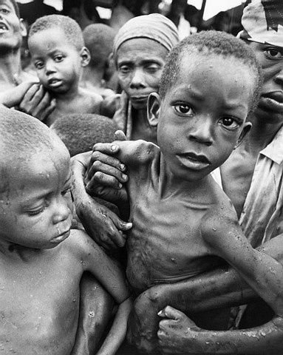
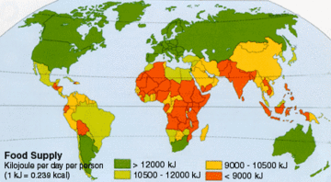
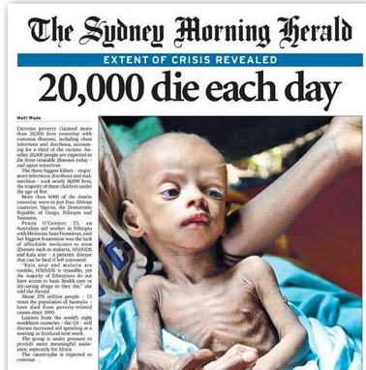

Slide 8
TEORIJE REVŠČINE
Ločimo teorije, ki iščejo vzrok revščine v revežih samih in tiste, ki iščejo njen vzrok v organizaciji družbe.
“(SUB)KULTURA REVŠČINE”
-posebni življenjski vzorci, vrednote in norme, ki se prenašajo iz generacije v generacijo (socializacija)
-značilnost: vdanost v usodo, občutki nemoči, odvisnosti in manjvrednosti, trenutno zadovoljevanje potreb, nizke ambicije,…
KONFLIKTNE TEORIJE REVŠČINE
-revščina je družbeni problem. Revnim predvsem primanjkuje priložnosti in ne sposobnosti in ambicioznosti.
-revščina je nujen proizvod kapitalističnega gospodarstva

Slide 9
3. FUNKCIONALISTIČNA TEORIJA REVŠČINE
-revščina je družbeno funkcionalna:
revščina priskrbi ljudi, ki opravljajo nizko vrednotena in slabo plačana dela
“industrija revščine” – ustvarja delovna mesta za tiste, ki se z njo ukvarjajo (policija, socialni delavci, zdravniki,…)
revni služijo za zagotavljanje konformnosti, saj s svojo prisotnostjo opozarjajo, kje lahko končaš (potrebno je slediti družbenim pričakovanjem in zahtevam – spoštovanje norm, sledenje vrednotam dela in poštenosti)
revni kot “grešni kozli”

Slide 10
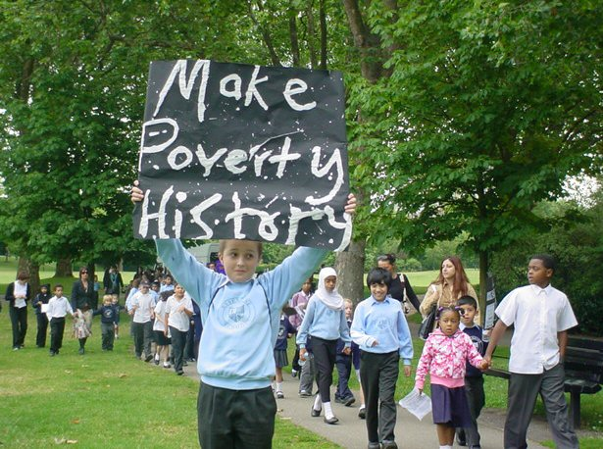
4. TEORIJA SITUACIJSKE PRISILE
-nasprotuje teoriji o kulturi revščine.
-ravnanje revnih (vdanost v usodo, življenje od danes do jutri) je posledica situacije¸ v kateri se nahajajo in ne (sub)kulture kot načina življenja.

Slide 11
KAKO ODPRAVITI REVŠČINO?
S čim bolj odprtim dostopom do izobraževanja
Z davčnimi olajšavami
S sofinanciranjem različnih življenjskih potrebščin
S pomočjo dobrodelnih organizacij

Slide 12
DRUŽBENA MOBILNOST
Družbeno mobilnost ločujemo od prostorske mobilnosti ali migracij. Do migracij pogosto pride zaradi želje po družbeni mobilnosti.
Družbena mobilnost je spreminjanje položaja znotraj enega sloja ali prehajanje v višji ali nižji sloj.
Ločimo:
-HORIZONTALNO MOBILNOST (ostane znotraj istega sloja, spremeni le poklic)
-VERTIKALNA MOBILNOST (dvig v višji sloj – družbeni vzpon, promocija; ali spust v nižjega - degradacija)

Slide 13
Glede na to, kdaj se zgodi sprememba ločimo:
-INTRAGENERACIJSKO MOBILNOST: do spremembe pride v eni generaciji oz. v življenju posameznika
-INTERGENERACIJSKA MOBILNOST: otroci dosežejo višji/nižji status od staršev
Večina mobilnosti se zgodi v bližnje razrede
Najmanjša je mobilnost v najvišjih (“samorekrutacija elit”) in najnižjih razredih

Slide 14
ker kar 1,4 milijarde ljudi še vedno živi v skrajni revščini, polovica od tega v podsaharski Afriki; ker je šestina svetovnega prebivalstva podhranjena, pri čemer se nezanesljivost preskrbe s hrano povečuje, brezposelnost ali podzaposlenost pa še naprej pestita velik delež prebivalstva držav v razvoju; ker se 70 % prebivalstva preživlja z manj kot dolarjem na dan,

